Slide 1
常见Git工作流

Slide 2
中心化的工作流
基于Feature分支的工作流
Gitflow工作流
SmartGit

Slide 3
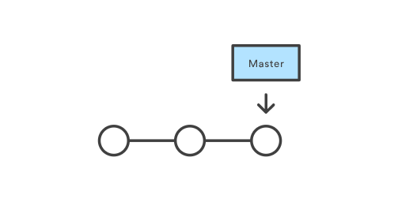
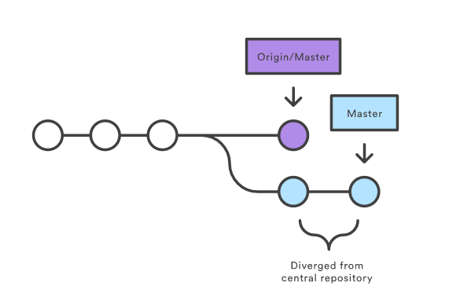
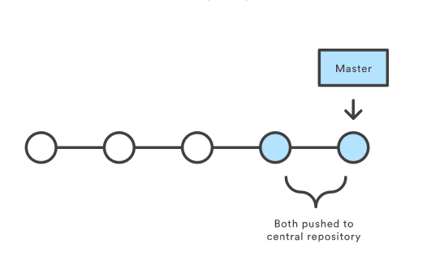
中心化的工作流
管理冲突
远端master分支
本地提交和远端仓库分叉，导致冲突。需要：
fetch远端的更新，rebase自己的更改
本地项目副本

Slide 4
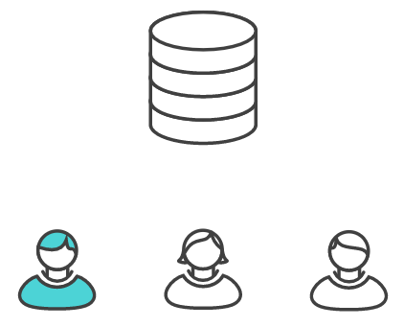
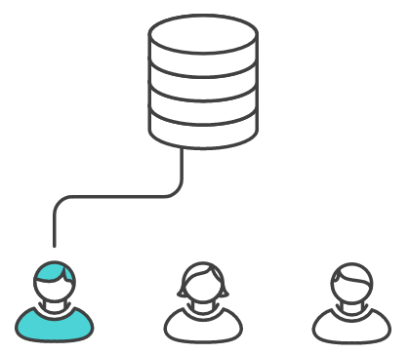
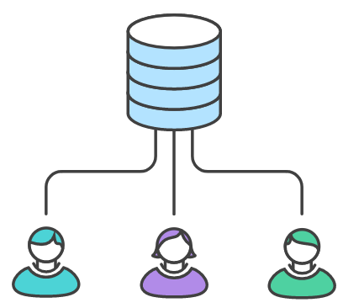
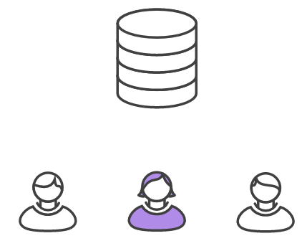
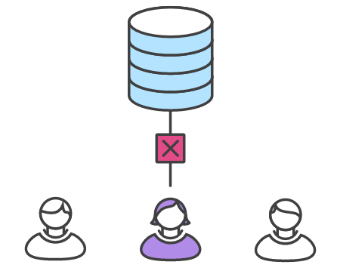
举个栗子
每个人将远端clone到各自本地
1与2在完成自己的功能
1提交至远端master，2提交远端时发生冲突，push失败

Slide 5
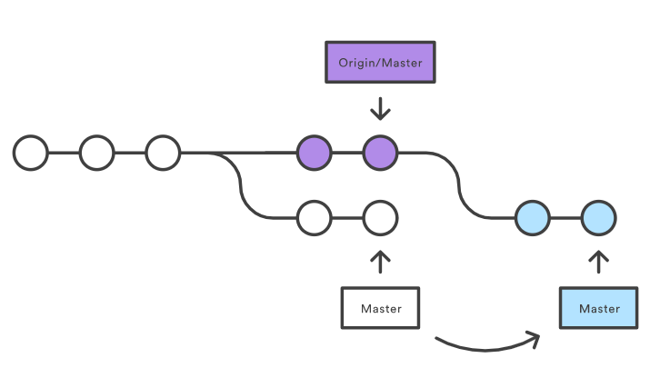
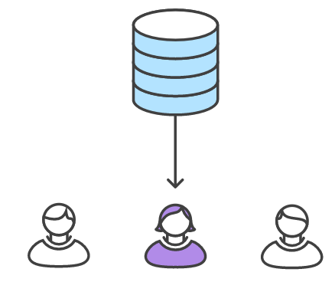
举个栗子
原因： 2的本地历史与远端仓库分叉
解决方法：2需要将1的更新拉取至本地，与本地修改整合后，重新push。
推荐使用—rebase关键字：同步远端最新修改至本地，并将2的提交一步一步转移到本地最新master

Slide 6
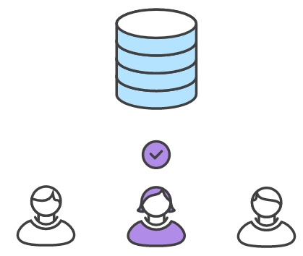
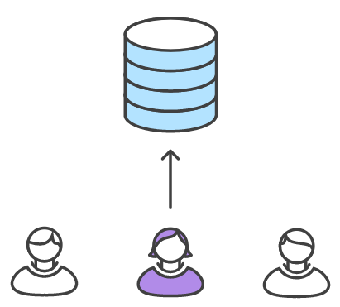
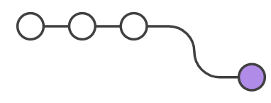
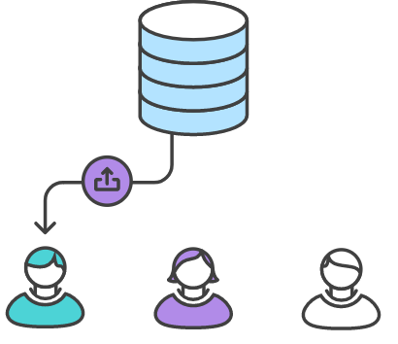
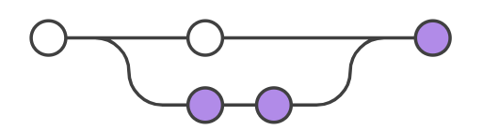
Feature分支工作流
同样的基于远端master分支
完成工作，发起pull request
完成修改
2开始一个新功能：* 创建feature分支
发布功能
Review

Slide 7
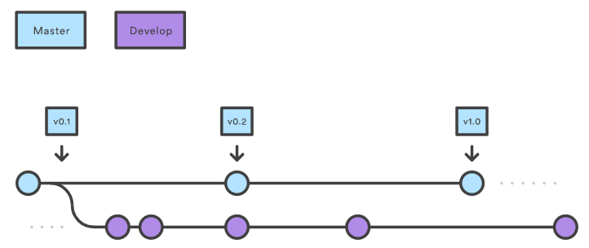
Gitflow工作流
Master负责存储官方发布历史，Develop用来整合功能(feature)分支

Slide 8
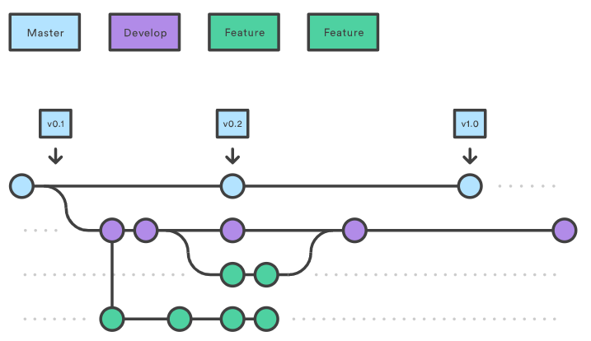
Gitflow工作流—功能分支
Feature永远不应该直接在master上交互(feature/user_feature_version)
完成一个功能合并到develop：
Pull develop最新修改至本地
创建新的分支
完成功能
Pull develop最新修改至本地，合并修改(冲突修改)

Slide 9
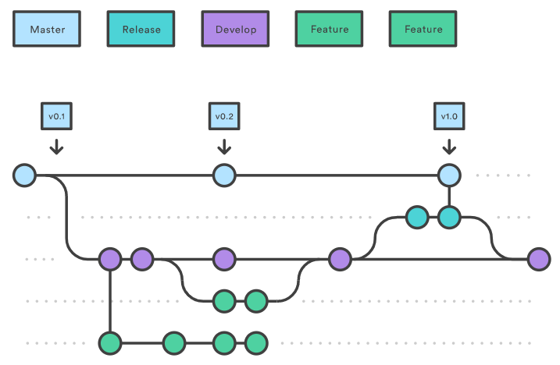
Gitflow工作流—发布分支(release 分支)
从develop分支fork一个release分支
只有和release相关的任务在此分支进行：修复bug，生产文档等
Pipline：
从develop创建分支
合并进master分支
命名规范”release-*”, “release/*”

Slide 10
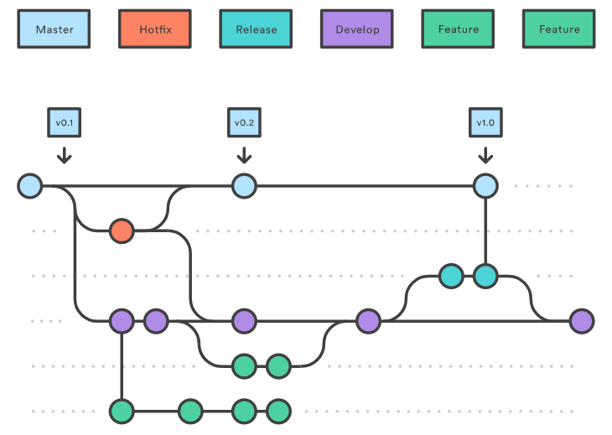
Gitflow工作流—维护分支(Hotfix分支)
快速给产品的发布打上补丁(这是唯一可以从master上fork的分支)
可以用来处理issues，进而不打断其他工作流或是要等到下一个发布周期
Piplines：
从master分支fork至Hotfix
修复bug或维护分支修改
完成修复，合并至master和develop

Slide 11
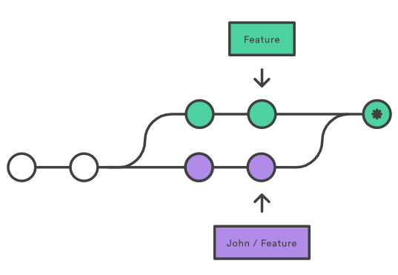
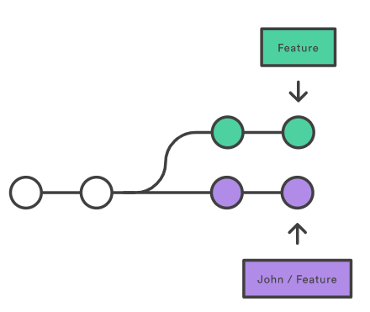
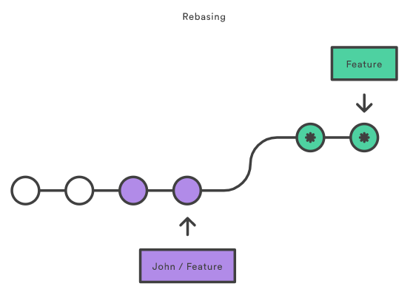
Rebase和merge
在每次合并(merge)时，记得pull远端分支(develop)
合并时Rebase和merge，使用merge比较好：
rebase为原分支上每一个提交创建一个新的提交，重写了项目历史，并且不会带来合并提交
Merge则一步一步合并，然后创建一个提交

Slide 12
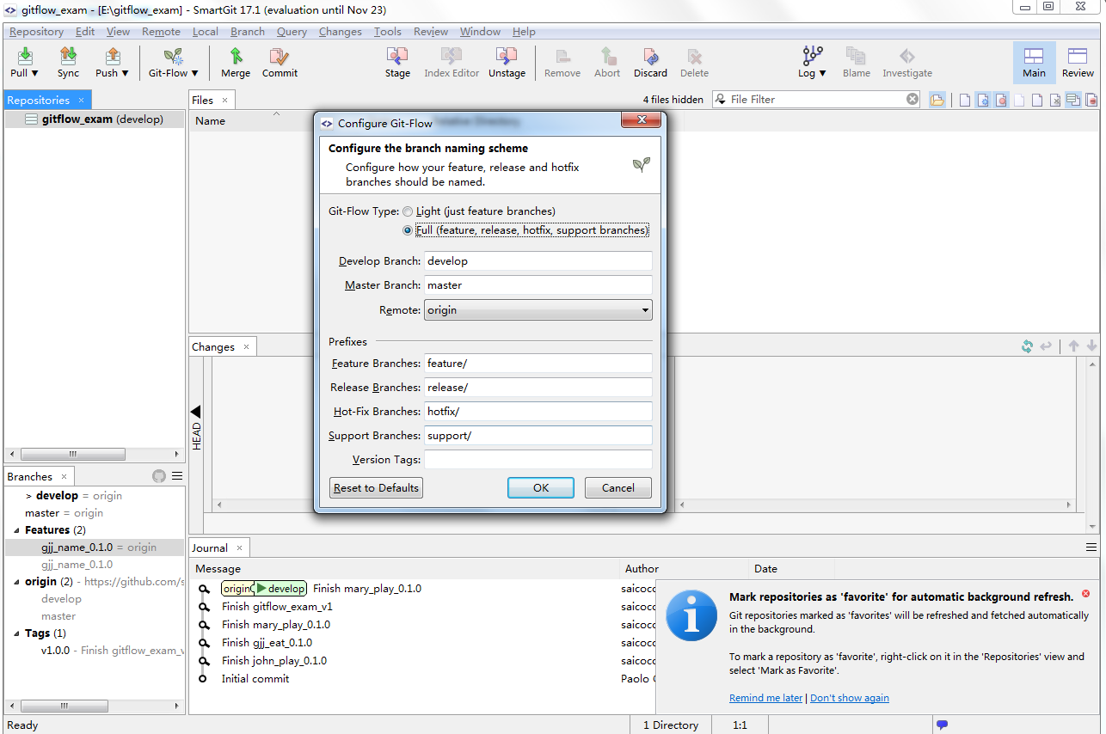
SmartGit

